Slide 1
Управление рисками
Тема 6

Slide 2
План
Понятия риска и управления им
Выявление источников риска
Анализ и оценка риска
PERT-моделирование
Определение реакции на риск
Планирование расходов в чрезвычайных обстоятельствах
Создание резервов на случай чрезвычайных обстоятельств

Slide 3
Риск – это вероятность наступления нежелательного события и всех его возможных последствий
Управление риском нацелено на то, чтобы выявить как можно больше возможных отрицательных событий (того, что может пойти не так), минимизировать их влияние (определить, что можно сделать до начала проекта), постараться справиться с реакцией на те события, которые все же произойдут (спланировать действия в чрезвычайных обстоятельствах) и обеспечить средства на покрытие непредвиденных расходов.
Составляющие процесса управления риском:
  Выявление источников риска
  Анализ и оценка риска
  Определение реакции на риск
  Планирование расходов в чрезвычайных обстоятельствах
  Создание резервов на случай чрезвычайных обстоятельств

Slide 4
Выявление источников риска
Составление списка факторов, которые могут затормозить работу над проектом или помешать его реализации, а также результатов их воздействия.
Потенциальными проблемными участками являются работы, которые раньше никогда не выполнялись.
Сначала выявляются макрориски, а затем проверяются конкретные участки работ над проектом.
Для каждого выявленного риска должно быть определено:
  Нежелательные события
  Все последствия события
  Степень серьезности влияния события
  Вероятность того, что событие произойдет
  Время, когда вероятное событие произойдет
  Взаимосвязь данного события с другими частями проекта и с другими проектами

Slide 5
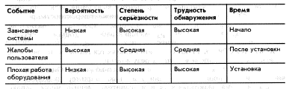
Анализ и оценка риска
Выбираются потенциально рискованные события, требующие особого внимания, т.к. с ними связана высокая вероятность их наступления и возникновения в этой связи потерь.
Анализ риска направлен на количественную оценку степени серьезности выявленного события, вероятности его наступления и чувствительности проекта к нему.

Slide 6
Методы анализа и оценки рисков
Анализ сценария (А): неколичественный – на основе субъективного мнения о вероятности наступления и серьезности последствий негативного события строится оценка альтернатив (принять или снизить, разделить или переложить риск на источник рентабельности).
Анализ с использованием поправочных коэффициентов и допусков – используются данные о предыдущих сходных проектах, на основе которых определяется поправочный коэффициент между старым и новым проектами.
Анализ сценария (В): полуколичественный – разрабатываются варианты сценариев (базовый, наиболее благоприятный и наихудший), каждый из которых можно использовать на практике для выявления влияния происходящих событий на ход реализации проекта.
Анализ способности быстро реагировать – переменным проекта присваиваются различные величины для выявления последствий и их глубины.
Анализ вероятности – используются «деревья решений», позволяющие оценить альтернативные действия (чистая приведенная стоимость, кривые кумулятивных затрат, PERT-моделирование).

Slide 7
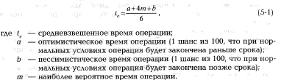
PERT-моделирование
Почти полностью совпадает с методом критического пути, за исключением того, что продолжительность каждой операции имеет пределы, которые исходят из статистического распределения.
Использует три оценки расчета времени для каждой операции.
Знание средневзвешенной продолжительности операции и его отклонения позволяет рассчитать вероятность различных продолжительностей проекта.

Slide 8

PERT-моделирование
Средневзвешенные значения накладывают на сеть проекта и критический путь и рассчитывают раннее, позднее и резервное время начала и завершения проектных работ.
Отклонения в оценках времени операции:
Отклонение в оценках времени проекта:
Средняя продолжительность проекта (ТЕ) – это сумма всех средних показателей времени, отведенных на выполнение операций по критическому пути и она следует нормальному распределению.

Slide 9
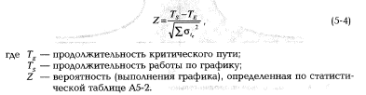
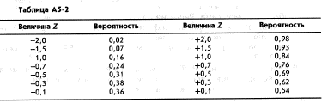
PERT-моделирование
Зная среднюю продолжительность проекта и среднее отклонение операций можно с помощью статистических таблиц рассчитать вероятность выполнения проекта к определенному времени.

Slide 10
Реакция на риск
Альтернативы:
Снижение риска – создание резервов на случай неблагоприятных событий.
Сохранение риска – в случае слишком больших потерь и низкой вероятности наступления события. Разрабатывается чрезвычайный план.
Переадресация риска – почти всегда приводит к выплате надбавки за риск. Это либо страхование, либо привлечение подрядчика с фиксированной стоимостью контракта.
Участие в рисках – разные участники проекта принимают на себя части риска.

Slide 11
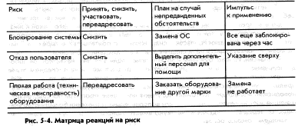
Планирование на случай непредвиденных обстоятельств
План на случай непредвиденных обстоятельств представляет собой превентивные действия, призванные снизить или смягчить негативное влияние риска.
Оценивает альтернативные меры для возможных рисков до того, как они произойдут, и отбирает лучший план из рассмотренных.
В план должна входить оценка затрат и указан источник финансирования.

Slide 12
Создание резервов на случай непредвиденных обстоятельств
Фонды для использования в непредвиденных обстоятельствах создаются на случай покрытия ошибок в расчетах, упущений или неопределенностей, которые могут вскрыться по ходу реализации проекта.
Величина и количество резервов зависят от степени «новизны» проекта, неточности в оценках времени и затрат, технических проблем, небольших изменений в масштабе и от непредвиденных проблем.
Резервный фонд подразделяют на:
  Сметные резервы выделяют на конкретные участки или промежуточные результаты проекта.
  Резервы управления выделяются для рисков, связанных с проектом в целом.
  Технические резервы – разновидность резервов управления, часто ассоциируются с новыми, неиспытанными инновационными процессами и продуктами.

Slide 13
Изменение методов управления контролем
Выявить возможные изменения
Составить список всех ожидаемых последствий возможных изменений с указанием того, как они повлияют на график и смету
Официально рассмотреть, взвесить, оценить и одобрить или отклонить изменения
Участвовать в обсуждении и разрешении конфликтов, возникающих по поводу изменения условий и затрат
Доводить информацию об изменениях до сведения тех сторон, которых они касаются
Назначать ответственность за вынесение изменений
Отслеживать изменения, которые необходимо вносить

